Slide 1
Моя родина Беларусь
Смотреть видео

Slide 2
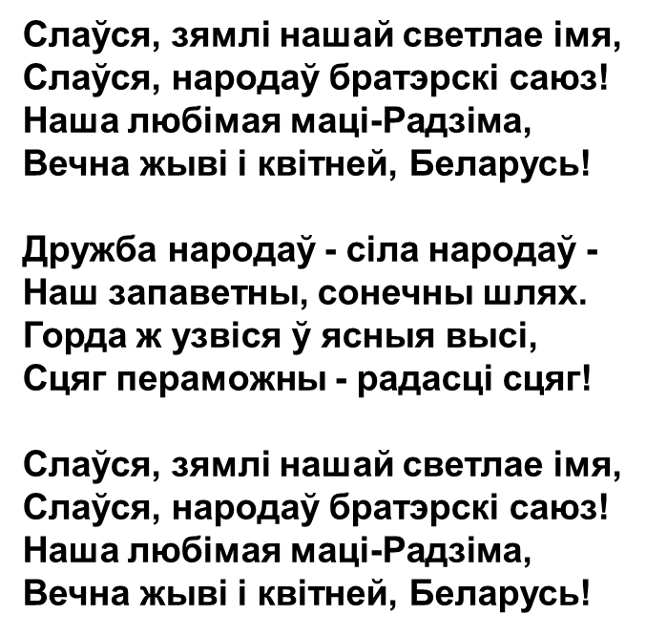
Государственный гимн Республики Беларусь
Словы М. Клімковіча, У. Карызны.
Музыка Н. Сакалоўскага

Slide 3
Государственная символикан Республики Беларусь
Государственный гимн РБ
Государственный флаг РБ
Государственный герб РБ

Slide 4
Государственный флаг Республики Беларусь

Slide 5
Государственный герб Республики Беларусь

Slide 6
Карта Беларуси

Slide 7
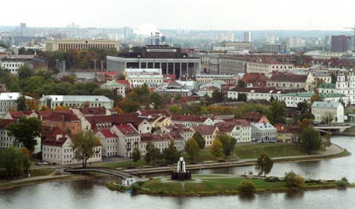
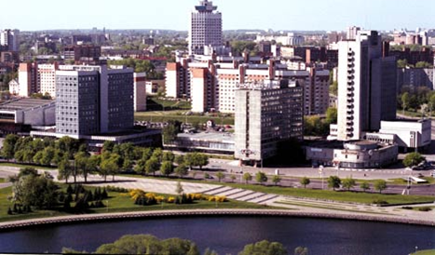
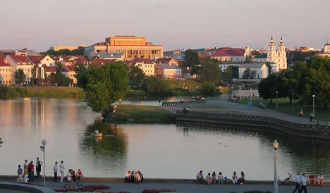
Минск– столица Беларуси

